Slide 1

Helpdesksessie Bekwame helper
'Kinderen en jongeren met medische noden in scholen, onderwijsinternaten en leersteuncentra'
Contactgegevens:
Isabel De Cavel (isabel.de.cavel@g-o.be)
Sarah behets (sarah.behets@g-o.be)
'

Slide 2

Programma
Informeren over het huidig statuut van de bekwame helper en ADL
Handvatten kennen en gebruik maken in het omgaan met gezondheidsnoden van leerlingen met ziekte of gezondheidsproblemen.
De mogelijke, concrete toepassing van de bekwame helper binnen de ruime schoolcontext en de samenwerking.
Wat kan en mag van scholen, internaten, leersteuncentra en CLB’s worden verwacht?(beleid)
Andere mogelijkheden ter ondersteuning van leerlingen met specifieke onderwijsbehoeften
Notes:
Doel: De participatie en activiteit van de leerling in de klas en ruimere schoolcontext vergroten zoals elk andere medeleerling, ter voorbereiding ook op de maatschappelijke context
We gebruiken praktijkvoorbeelden en gaan zo in op jullie vragen, ervaringen en inspirerende praktijken.

Slide 3

Jullie verwachtingen
Op welke vragen verwachten jullie antwoorden?

Slide 4

Context
Recht op onderwijs
Kinderen met medische noden ondersteunen door het wegwerken/ milderen van hindernissen in hun activiteiten en participatie op school
Hoe? maatschappelijke mindshift om kinderen en jongeren met medische noden te begeleiden in (buiten) gewoon onderwijs
Uitdaging? Juridisch spanningsveld tussen het verstreken van de medische zorgen en het wettelijk kader
In de praktijk? Pragmatische oplossingen zoeken
Wat is er nu mogelijk binnen de huidige regelgeving?

Slide 5

Korte geschiedenis
Toekomst van de zorg en de aantrekkelijkheid van het beroep
Wet op de Uitoefening v/d gezondheidszorgberoepen en de bijhorende uitvoeringsbesluiten
Brede hervorming v/d verpleegkundige zorg
Wet bekwame helper
Wet bekwame helper overlegprocedure
KB Bekwame helper
KB Activiteiten van het dagelijkse leven (ADL)
Notes:
De opdracht bestond uit ‘welke aanpassingen op de Wet op de Uitoefening van de Gezondheidszorgberoepen en bijhorende uitvoeringsbesluiten noodzakelijk en wenselijk zijn om tot een passende taakverschuiving, taakdifferentiatie en taakdelegatie met betrekking tot de verpleegkundige zorg te komen, zowel naar andere zorgverstrekkers toe als naar niet-zorgverstrekkers alsook van mogelijke taakverschuiving/taakdelegatie van artsen of andere gezondheidszorgbeoefenaars naar verpleegkundigen. “
Deze oefening past binnen een visie voor een kwaliteitsvolle, toegankelijke, werkbare, efficiënte en leefbare zorg, die rekening houdt met de huidige context van tekorten in bepaalde gezondheidszorgberoepen, waaronder verpleegkundigen.
Een werkgroep van experten nam de verpleegkundige technische handelingen onder loep.
Drie zaken werden afgewogen:
Taakverschuiving: het structureel herschikken/herverdelen/verschuiven van taken/handelingen tussen beroepsgroepen (bestaande/nieuwe), die vervolgens zelfstandig bevoegd worden voor het uitvoeren van en tuchtrechtelijk aansprakelijk zijn voor de betreffende handelingen.
Taakdifferentiatie: het creëren van functies met verschillende te onderscheiden taken, verantwoordelijkheden en bevoegdheden binnen dezelfde beroepsgroep
Taakdelegatie: het in opdracht van een bevoegde beroepsbeoefenaar uitvoeren van taken door niet zelfstandig bevoegde zorgprofessionals. Hierbij dienen beide partijen overtuigd te zijn van de bekwaamheid van de opdrachtnemer en is er de mogelijkheid van toezicht (supervisie) en eventuele tussenkomst van de opdrachtgever
Volgende items zijn uit het takenpakket gehaald van de verpleegkundige:
ADL en bijstand is de hulp bij de activiteiten voor de eigen zorg, buiten gezondheidszorg, die de persoon omwille van fysieke of psychische beperking niet (meer) zelf kan uitvoeren.
Gezondheidsbevordering
Bekwame helper
De identificatie van taken die momenteel vaak door verpleegkundigen worden uitgevoerd, maar die ook of beter door anderen kunnen worden uitgevoerd. Denk maar aan administratie, huishoudelijke taken, hygiënische basiszorgen, …

Slide 6

Taakdifferentiatie,-verschuiving en delegatie
ADL en bijstand is de hulp bij de activiteiten voor de eigen zorg, buiten gezondheidszorg, die de persoon omwille van fysieke of psychische beperking niet (meer) zelf kan uitvoeren.
Gezondheidsbevordering
Bekwame helper
De identificatie van taken die momenteel vaak door verpleegkundigen worden uitgevoerd, maar die ook of beter door anderen kunnen worden uitgevoerd. Denk maar aan administratie, huishoudelijke taken, hygiënische basiszorgen, …

Slide 7
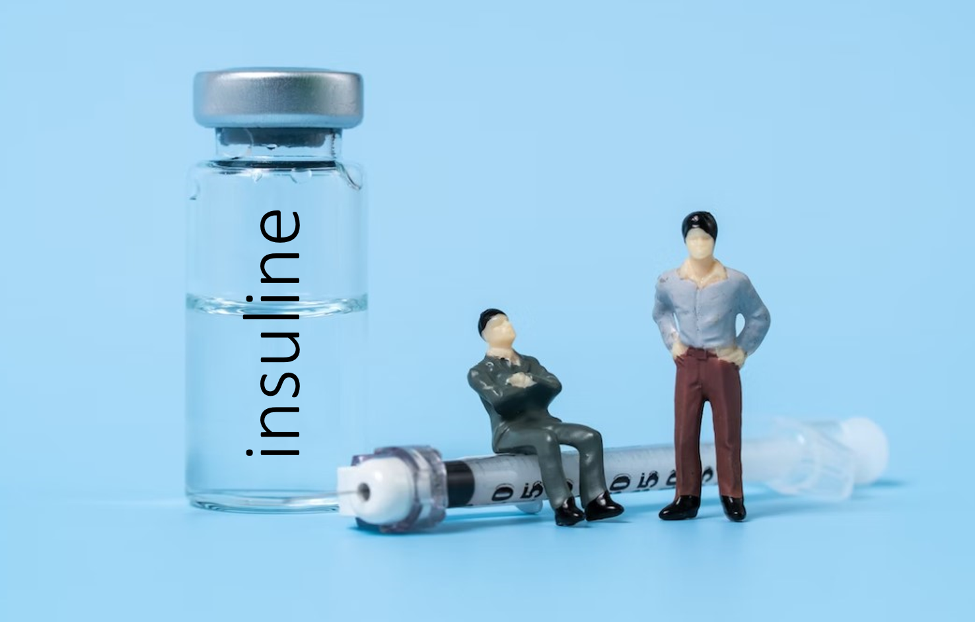
Bekwame helper
Een bekwame helper is iemand die zélf geen verpleegkundige is, maar in het kader van zijn of haar beroep - of een vrijwillige activiteit buiten een zorginstelling - toch één of meerdere verpleegkundige handelingen mag verrichten.
Notes:
Onder “zorgvoorziening” wordt verstaan de instellingen bedoeld in de gecoördineerde wet van 10 juli 2008 op de ziekenhuizen en andere verzorgingsinrichtingen, alsook de woonzorgcentra en de rust- en verzorgingstehuizen zoals erkend door de bevoegde autoriteiten. (zoals een ziekenhuis, woonzorgcentrum …).

Slide 8
Kwaliteitskader
Delegatie door behandelende arts/vpk
Opgestelde procedure/
zorgplan
In kader van hulp bij dagelijks leven
Opleiding van bekwame helper noodzakelijk
Regelmatige herevaluatie door de arts/vpk
Schriftelijke toestemming door de patiënt/wettelijke vertegenwoordiger
Enkel voor bepaalde handelingen (KB)
Wederzijdse vrijwilligheid
Tijdelijke situaties
Notes:
Interpretatie van stabiele klinische situatie: de behandelende arts en/of verpleegkundige oordeelt de gezondheidstoestand als voldoende stabiel. Onstabiele klinische situatie is niet hetzelfde als ‘mogelijkheid van een onvoorziene gebeurtenis, zoals hypo – of hyperglycemie’.

Slide 9
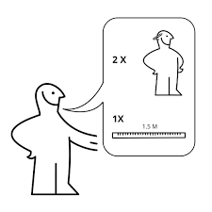
Opleiding of instructie?
afhankelijk van de complexiteit van de handeling
afhankelijk van de inschatting van de bekwaamheid van de bekwame helper
Lijst van handelingen

Slide 10
Opleiding of instructie?
Opleiding | Instructie
één bekwame helper, op naam | Niet beperkt tot één bekwame helper of op naam
Toestemming door behandelende arts/vpk
Welke opleiding? Aanvullende opleiding bij een onderwijsinstelling; Door behandelende arts/vpk die toelating geeft; Bekwame helper beroepsopleiding is gericht op hulp in ADL (kinderbegeleider,verzorgende,…) integratie in de basisopleiding | Welke instructie? De geldigheidsduur van de instructie per verstrekking De identiteitsgegevens van de patiënt en de arts/vpk De waarschuwingscriteria Regeling van overleg tussen arts/vpk en bekwame helper(s)
Tijdelijke en/of uitzonderlijke omstandigheden: Opleiding door de behandelende arts/vpk
Formulier voor toestemming op basis van een opleiding | Formulier voor toestemming op basis van een instructie

Slide 11

Uitvoeren van technische verpleegkundige verstrekkingen : voorwaarden
Documenten:
  Attest van behandelende arts/verpleegkundige
  Schriftelijke toestemming van patiënt/ vertegenwoordiger
  Waarschuwingscriteria
  Schoolreglement
Notes:
Wat is need and nice to know over de leerling?

Slide 12
Inhoud van het attest
Door de behandelende arts/ verpleegkundige
de identiteit van de patiënt
de bekwame helper die de toelating gekregen heeft
de toegelaten technische verpleegkundige handeling(en) (instructies, voorwaarden en waarschuwingscriteria)
de geldigheidsduur van het attest (duur van de toestemming)
de eventuele bijkomende voorwaarden om de toegelaten handeling(en) te kunnen uitvoeren
de concrete organisatie van het gezamenlijk patiënt/cliëntoverleg.
Notes:
Altijd aanwezig op school

Slide 13
Waarschuwingscriteria
Wanneer de behandelende arts/verpleegkundige contacteren?
Waarden of waarnemingen die afwijken van de normale situatie
(trekken de aandacht van de bekwame helper)
Eén of meerdere
Arts/verpleegkundige inlichten
Specifiek voor elke patiënt
Vooraf vastgesteld

Slide 14
Tijdelijke en/of uitzonderlijke omstandigheden: opleiding
De patiënt verlaat tijdelijk en/of uitzonderlijk de verblijfplaats of instelling.
De gebruikelijke mantelzorger kan tijdelijk en/of uitzonderlijk de nodige handelingen niet stellen en de arts/verpleegkundige van de patiënt kan de zorg niet op zich nemen.
Een technische handeling kan niet worden gepland of uitgesteld, waardoor de gebruikelijke zorgverlener deze niet op het gepaste moment kan stellen.
Notes:
In deze gevallen kunnen de arts, de verpleegkundige verantwoordelijk voor algemene zorg of de basisverpleegkundige niet aanwezig zijn om de verpleegkundige handeling uit te voeren. Dan delegeren ze de handeling uitzonderlijk aan de bekwame helper, nadat die een opleiding kreeg.
bepaalde tijdelijke of uitzonderlijke omstandigheden mag een bekwame helper nog meer handelingen stellen, als die een opleiding gevolgd heeft en met toestemming van een zorgprofessional.

Slide 15
KB ‘Activiteiten behorende tot het Dagelijkse Leven’
Hulp die geboden wordt in het kader van essentiële activiteiten van het dagelijkse leven die de persoon , als gevolg van zijn jonge leeftijd of een fysieke of psychologische beperking, niet (meer zelf) kan uitvoeren.
Activiteiten = behoren tot gezondheidszorg door niet gezondheidszorgbeoefenaar mogen worden uitgevoerd.
Notes:
https://www.health.belgium.be/nl/activiteiten-van-het-dagelijks-leven-adl#article

Slide 16
Kwaliteitskader
Kan de persoon de handeling niet of niet meer uitvoeren?
Wat is de context van de persoon?
Wat zijn de risico’s voor de niet –gezondheidsbeoefenaar?
Heeft de behandelende arts/VPK aangegeven (afh. context & risico) dat ADL door een niet-gezondheidsbeoefenaar kan? Of is er twijfel?
Is er toestemming van de leerling/opvoedingsverantwoordelijke?
Wat is de inzet door de niet-gezondheidsbeoefenaar?
Notes:
https://www.health.belgium.be/nl/activiteiten-van-het-dagelijks-leven-adl#article
De persoon kan zelf autonoom de handeling niet of niet meer uitvoeren.
Afhankelijk van de context van de persoon, de inzet/risico's voor de persoon, wordt er van een zorgactiviteit naar een activiteit van het dagelijks leven gegaan en omgekeerd.
Behandelende arts/vpk heeft niet aangegeven dat gezien de context en het doel van de te verrichten activiteit de uitoefening door een bevoegde gezondheidsbeoefenaar dient te gebeuren.
Toestemming van de begunstigde/wettelijke vertegenwoordiger.
Wanneer ADL niet meer efficiënt en/of doelgericht en/of veilig verloopt en de gezondheid in gevaar is, is er nood aan professionele ondersteuning. Dan een attest behandelende arts en informatie/opleiding voorzien
Bij twijfel omtrent de uitoefening doorverwijzen naar gezondheidsbeoefenaar.

Slide 17
Afhankelijk van de context en de inzet/risico’s voor de persoon : wat en hoe?
De niet-gezondheidsbeoefenaar beslist om deze activiteit uit te voeren?
Stoppen met het uitvoeren van de activiteit
Tijdig advies vragen of bij twijfel doorverwijzen naar de behandelende arts/VPK!
Deze persoon is verantwoordelijk voor de uitvoering van deze activiteit.
ADL niet meer efficiënt/doelgericht/veilig verloopt/ gezondheid in gevaar (nood aan professionele ondersteuning)
Notes:
Niet-gezondheidsbeoefenaar beslist om deze activiteit te doen.
Verantwoordelijkheid voor de uitvoering van deze activiteit ligt dan bij deze persoon.
Dus ook tijdig advies vragen of twijfel aan de gezondheidsbeoefenaar;
de patiënt doorverwijzen naar de gezondheidsbeoefenaar en de activiteit dan ook niet meer uitvoeren.
De patiënt kan zich in deze beslissing laten bijstaan door de persoon die de patiënt bijstaat in zijn normaal dagelijks functioneren.
Wanneer ADL niet meer efficiënt en/of doelgericht en/of veilig verloopt en de gezondheid in gevaar is, is er nood aan professionele ondersteuning.
De persoon die beslist om deze activiteit te verrichten, draagt de verantwoordelijkheid voor deze activiteit die hij verricht bij een patiënt. Onder deze verantwoordelijkheid wordt ook verstaan dat de persoon tijdig en bij twijfel advies inwint van een gezondheidszorgbeoefenaar of de patiënt doorverwijst naar een verwijzende gezondheidszorgbeoefenaar (zoals bv. de arts of een verpleegkundige) en bijgevolg deze activiteit niet uitvoert. De patiënt kan zich in deze beslissing laten bijstaan door de persoon die de patiënt bijstaat in zijn normaal dagelijks functioneren.
Wanneer ADL niet meer efficiënt en/of doelgericht en/of veilig verloopt en de gezondheid in gevaar is, is er nood aan professionele ondersteuning.

Slide 18
Bekwame helper of ADL
Bekwame helper | ADL
Zelf geen verpleegkundige Kader van beroep/vrijwillige activiteit Buiten zorginstelling Één of meerdere vpk handelingen mag verrichten | Essentiële activiteiten van het dagelijkse leven Jonge leeftijd of een fysieke of psychologische beperking, niet (meer zelf) kan uitvoeren. Activiteiten = behoren tot gezondheidszorg door niet gezondheidszorgbeoefenaar mogen worden uitgevoerd.
Toestemming door behandelende arts/vpk | Toestemming van de begunstigde/wettelijke vertegenwoordiger
Opgestelde procedure/zorgplan Opleiding/instructie van bekwame helper noodzakelijk Regelmatige herevaluatie door de arts/vpk Schriftelijke toestemming door de patiënt/wettelijke vertegenwoordiger; Vrijwillig karakter | Twijfel Afh. context en risico’s Verantwoordelijkheid niet-gezondheidsbeoefenaar Niet aangegeven door behandelende arts/vpk als vth Vrijwillig karakter
Notes:
Enkel België

Slide 19
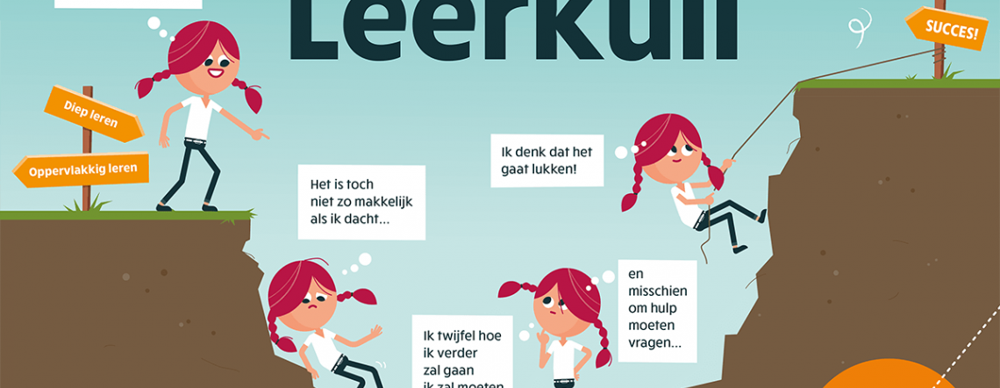
Oefeningen

Slide 20
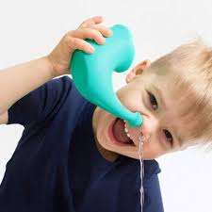


Activiteit | Aandachtspunten
Meten van lichaamstemperatuur | zorg voor kwaliteitsvol materiaal om het meten uit te voeren en hygiëne, welke thermometer gebruiken?
Spoeling van neus, ogen en oren, therapeutische baden, warmte-en koudetherapie (niet medisch geïndiceerd)
Bij niet-voorschriftplichtige medicatie : bijvoorbeeld een paracetamol | Kwaliteitsvol medicatiebeleid
Notes:
De persoon kan zelf autonoom de handeling niet of niet meer uitvoeren.
Mits toestemming van de patiënt of diens wettelijk vertegenwoordiger kan en mag een persoon activiteiten verrichten.
Attest behandelende arts en informatie/opleiding voorzien of stappenplan bijvoorbeeld
De persoon die beslist om deze activiteit te verrichten, draagt de verantwoordelijkheid voor deze activiteit die hij verricht bij een patiënt.
Onder deze verantwoordelijkheid wordt ook verstaan dat de persoon tijdig en bij twijfel advies inwint van een gezondheidszorgbeoefenaar of de patiënt doorverwijst naar een verwijzende gezondheidszorgbeoefenaar (zoals bv. de arts of een verpleegkundige) en bijgevolg deze activiteit niet uitvoert. De patiënt kan zich in deze beslissing laten bijstaan door de persoon die de patiënt bijstaat in zijn normaal dagelijks functioneren.
Wanneer ADL niet meer efficiënt en/of doelgericht en/of veilig verloopt en de gezondheid in gevaar is, is er nood aan professionele ondersteuning.
Behandelende arts/vpk heeft niet aangegeven dat gezien de context en het doel van de te verrichten activiteit de uitoefening door een bevoegde gezondheidsbeoefenaar dient te gebeuren.
In het kader van de basis hygiënische zorg wordt het spoelen van neus, oren of ogen met fysiologische zoutoplossing niet beschouwd als een technische verpleegkundige handeling in de lijn van het Koninklijk Besluit van 18 juni 1990. Hetzelfde geldt voor het gebruik van een neuspeer bij kinderen.
De persoon kan zelf autonoom de handeling niet of niet meer uitvoeren.
Behandelende arts/vpk heeft niet aangegeven dat gezien de context en het doel van de te verrichten activiteit de uitoefening door een bevoegde gezondheidsbeoefenaar dient te gebeuren.
Mits toestemming van de patiënt of diens wettelijk vertegenwoordiger, kan en mag een persoon niet-voorschriftplichtige medicatie geven aan de patiënt. De persoon die beslist om de medicatie toe te dienen, draagt de verantwoordelijkheid voor deze activiteit die hij verricht bij een patiënt.
Onder deze verantwoordelijkheid wordt ook verstaan dat de persoon tijdig en bij twijfel advies inwint van een gezondheidszorgbeoefenaar of de patiënt doorverwijst naar een gezondheidszorgbeoefenaar (zoals bijv. een arts, een verpleegkundige of een apotheker) en bijgevolg deze activiteit niet uitvoert.
De patiënt kan zich in deze beslissing laten bijstaan door de persoon die de patiënt bijstaat in zijn normaal dagelijks functioneren.
Indien mogelijk, evalueert de arts de noodzaak aan een vooraf door de verpleegkundige of apotheker klaargemaakt en gepersonaliseerd toedieningssysteem

Slide 21
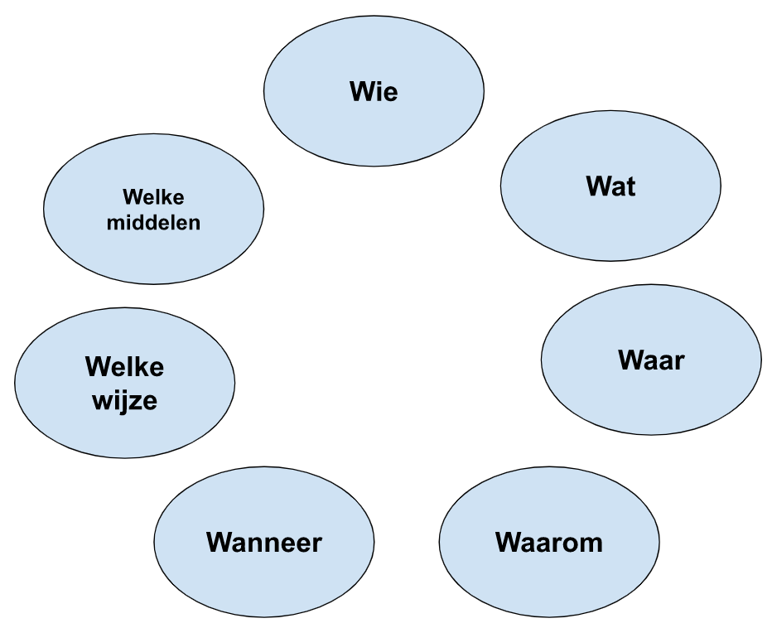
Kwaliteitsvol medicatiebeleid
Voorschrijven
Opslag & Beheer medicatie
Toedienen en registratie van medicatie
Evaluatie van medicatie
Gereed maken en controle
Notes:
Leerling dient medicatie in te nemen op school/internaat of doorheen schooljaar wordt leerling ziek?
Start schooljaar/inschrijving: informeren zorggesprek/schoolreglement - document ‘Medische fiche’
Langdurig gebruik? (zelfstandig innemen?) – Document’ toezicht op inname medicatie)’
Het geneesmiddel (bijsluiter, registreer elke toediening , waar bewaren?) – de regel van 5 – juiste medicatie? leerling? Tijdstip? Manier van toedienen/ dosis
Subsidiariteit? (andere mogelijkheden? )
Leerling voelt zich onwel tijdens de schooluren of een uitstap?
Ouders/wettelijke voogd contacteren? Huisarts?
Aandachtspunten
Schoolbeleid/medicatiebeleid: wat is de functieomschrijving van de leerkracht? (aansprakelijkheid/beroepsgeheim/…)
Twijfels of vragen – Huisarts / CLB-arts

Slide 22
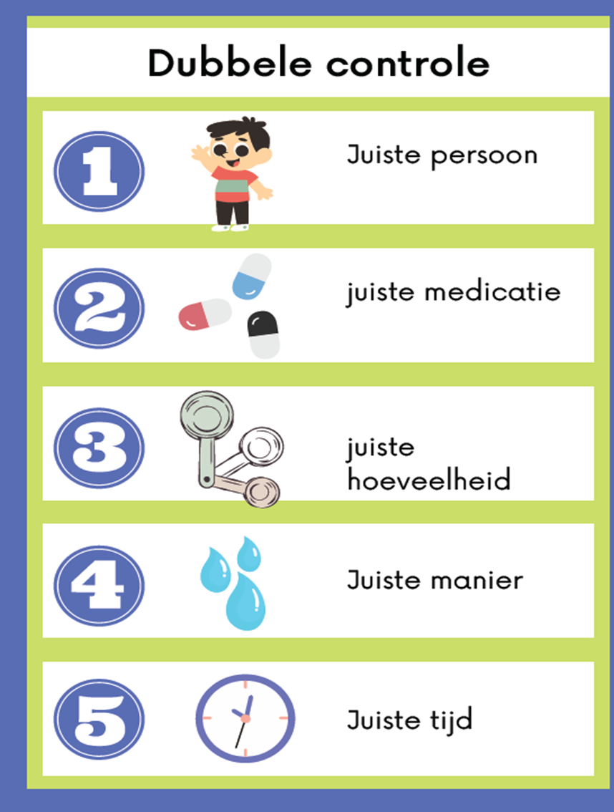
Kwaliteitsvol medicatiebeleid
Tools
Checklist ‘medicatiebeleid’
Werkinstructie ‘bewaren van medicatie’
Registratie ‘medicatie’
Dubbele controle

Slide 23



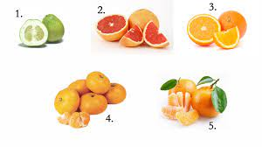


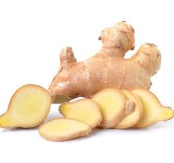

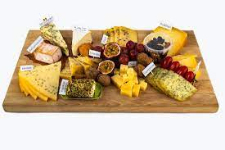



Slide 24

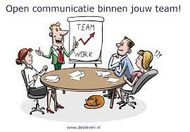

Brede evaluatie van de medicatie
Fiche ‘alles’ & mondgezondheid
Doelgerichtheid
Breed en samen evalueren
Efficiëntie
Notes:
Geneesmiddelen samen, tijdstip, reactiesnelheid
Doet de medicatie wat ze moet doen?
Mondgezondheid
Fiche ’alles’
Waarschuwingscriteria
Staat een (evaluatie)gesprek ingepland met de leerling/ouders en behandelende arts/VPK?
(hoe kan je hierop voorbereiden? )

Slide 25

Wat te doen in een onverwachte situatie?
Wat als?
Wat bij een prikongeval? (preventief?)
Wat te doen (bijna)fout? (Geeltjesmeting)
Medicatie is op thuis/ Noodmedicatie/
Zieke collega of leerling
Notes:
Wat is nu het goede om te doen?
Motiveer waarom je het zo hebt gedaan
We maken afspraken en houden elkaar op de hoogte
Geen medicatielijst: niet weten wat te moeten geven.
Twee weken lang registreren medewerkers fouten en bijna-fouten door geeltjes (zelfklevende memoblaadjes) op een Geeltjesposter te plakken. Medewerkers kunnen dit anoniem doen, met een korte beschrijving van het (bijna-)incident.
De poster hangt op de afdeling en maakt voor iedereen direct zichtbaar wat er mis gaat. Daarna worden de geeltjes geanalyseerd. Bijvoorbeeld met behulp van staafdiagramman in een excel-spreadsheet. De resultaten worden gezamenlijk besproken. Wat kunnen we hiervan leren? Wat kunnen we verbeteren?
Een zelfgemaakt medicatielijstje: de gegevens zijn niet goed overgenomen.
Onduidelijke afspraken in het zorgdossier: het is niet duidelijk waar je als patiënt zelf verantwoordelijk voor bent en wat de verantwoordelijkheid van je zorgverlener (verpleegkundige) is.
Je wordt gestoord terwijl je met je medicatie bezig bent.
De instructie is niet duidelijk waardoor je zelf of je zorgverlener niet weet waarop te letten.
Medicatie die niet mag geplet worden, wordt toch geplet. Hierdoor bestaat de kans dat de medicatie niet meer of juist te sterk werkt.
Er werd niet genoteerd of de medicatie werd toegediend. Daardoor is het niet duidelijk of de patiënt de medicatie heeft gekregen.
Verwerking van medisch materiaal
Nuttige nummers binnen handbereik
Geeltjesmeting: Medewerkers registreren twee weken lang medicatiefouten door geeltjes op de poster te plakken. In deze instructie (pdf) lees je welke fouten je kunt bijhouden. Aan het einde van de week wordt bekeken hoeveel en welke fouten er zijn gemaakt. Op basis van de analyse kun je verbeteracties bepalen.

Slide 26
Casus Kleuter
Telefonisch contact tussen schooldirectie & CLB
5 jaar
Diagnose: diabetes type 1 (augustus’23)
Meettoestel voor glycemiewaarden (automatisch & vaste tijdstippen insuline toedient)
Vragen aan de kleuterjuf door de ouders:
  Waarden opvolgen, noteren en afh. koolhydraten toedienen (banaan, druivensuiker,..)
  Eventueel ook een extra bolus insuline met het toestel
Notes:
Bezorgdheden vanuit de school:
behandeling staat nog niet op punt
communicatie tussen mama, juf en directie over de waarden is via Whatsapp.
mama vraagt ook regelmatig foto’s van het kleutertje of ze er goed uitziet (niet te bleek, suf,…)
tijdsinvestering/ juf ziek worden
zorgen over het geven van de bolus, Juf heeft geen EHBO-diploma.
Welke stappen al ondernomen?
Infosessie door diabetesliga
Staand order en infobundel door de moeder uitgeschreven
Mama heeft een week meegelopen met de juf om alle handelingen aan te leren

Slide 27

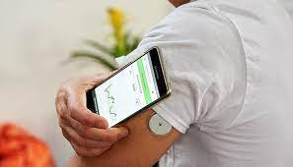

Glycemie meten
de vingerprik
(enkel bij gestabiliseerde diabetici)
via een glucosesensor
Notes:
Geen specifieke opleiding voor glucosesensor
Voor deze handeling is geen specifieke opleiding nodig of afstemming met de behandelende arts of verpleegkundige.
De glycemie meten via een glucosesensor gebeurt met een scanner houden tegen een sensor.
Vingerprik
de persoon kan zelf autonoom de handeling niet of niet meer uitvoeren.
Mits toestemming van de patiënt of diens wettelijk vertegenwoordiger kan en mag een persoon activiteiten verrichten.
De persoon die beslist om deze activiteit te verrichten, draagt de verantwoordelijkheid voor deze activiteit die hij verricht bij een patiënt.
Onder deze verantwoordelijkheid wordt ook verstaan dat de persoon tijdig en bij twijfel advies inwint van een gezondheidszorgbeoefenaar of de patiënt doorverwijst naar een verwijzende gezondheidszorgbeoefenaar (zoals bv. de arts of een verpleegkundige) en bijgevolg deze activiteit niet uitvoert. De patiënt kan zich in deze beslissing laten bijstaan door de persoon die de patiënt bijstaat in zijn normaal dagelijks functioneren.
Behandelende arts/vpk heeft niet aangegeven dat gezien de context en het doel van de te verrichten activiteit de uitoefening door een bevoegde gezondheidsbeoefenaar dient te gebeuren.
Wanneer ADL niet meer efficiënt en/of doelgericht en/of veilig verloopt en de gezondheid in gevaar is, is er nood aan professionele ondersteuning. (evaluatie)
Enkel bij diabetes

Slide 28

Glucagon bij hypoglycemie
Kinderen met diabetes gebruiken medicijnen of insuline om ervoor te zorgen dat de bloedglucosespiegel niet te hoog wordt. Deze medicijnen kunnen een hypoglycemie veroorzaken. Dit kan optreden als de dosering van de medicijnen of insuline te hoog is, als de leerling te weinig eet of door een andere verstoring van het evenwicht, zoals bij forse inspanningen.
Op het moment van een ernstige hypoglycemie kan men vaak niet meer zelf eten of drinken om glucose in te nemen.
Op dit moment kunnen we spreken van een noodsituatie en moet de leerling glucagon worden toegediend.
Glucagon kan door een geïnstrueerde en geoefende leek kan worden geïnjecteerd.
Noodsituatie
Hulp aan personen in nood
Notes:
In principe is het toedienen van Glucagon een medische handeling.
MAAR! Het is verplicht een persoon in nood te helpen (strafwetboek)
Hulp in nood, geen verplichting. Contacteren van een arts kan ook in deze situatie voldoende zijn

Slide 29
Makelaarsfunctie
Wil je meer informatie over diabetes en diabetesmanagement?
Op maat van kinderen: 16 filmpjes:
In Nederlands: via website Hippo & Friends, via website ZNA
In Nederlands, Frans en Turks: via website Diabetes Liga of via website VDKA
Webpagina voor kinderen en jongeren:
Kids’ Place van Hippo & Friends
Kinderen en Jongeren van Diabetes Liga
Op maat van volwassenen:
via website van Diabetes Liga, Hippo & Friends of VDKA
Vanaf zomer 2024 zal er een e-learning ter beschikking zijn voor kandidaat bekwame helpers (Opgelet! Enkel als voorbereiding voor specifieke opleiding bekwame helper).

Slide 30
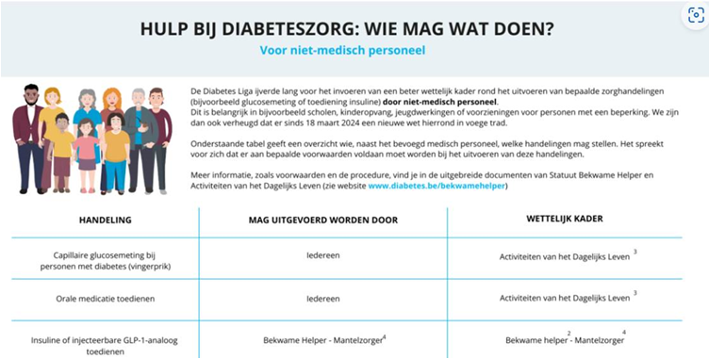
Makelaarsfunctie
Bekwame helper in diabeteszorg’: https://www.youtube.com/watch?v=3KGvlVqVRQc

Slide 31
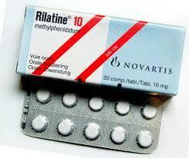
Medicatie en stage
Opstarten van Rilatine of andere medicatie
Besturen van voertuigen
Veiligheidsfunctie (geen voorafgaand onderzoek door arbeidsgeneesheer ikv geschiktheidsverklaring)
het medicatiegebruik van jongeren met ADHD tussen 6 en 17 jaar werd bekeken tussen 2013 en 2022
Notes:
Volgens de schattingen van CM nam in 2022
Het gebruik van geneesmiddelen met methylfenidaat is met 20 procent toegenomen sinds 2013 (+42 procent bij meisjes, +13 procent bij jongens
De periode waarin dit soort medicatie genomen wordt, is extreem lang. Een kind op vier dat start met medicatie op de leeftijd van 6 jaar, blijft medicatie gebruiken tot 17 jaar. Gemiddeld nemen kinderen van 6 jaar goed 7 jaar lang medicatie. Dit is onrustwekkend, gezien er weinig wetenschappelijk onderzoek bestaat over langdurig gebruik van dit soort medicatie, die gekende bijwerkingen heeft, zoals bvb. verlies van eetlust en slechter slapen.
Weinig of geen opvolging door zorgverleners uit de mentale hulpverlening
Eveneens alarmerend is het feit dat de jonge patiënten vaak niet systematisch worden opgevolgd door zorgverleners ervaren in het omgaan met mentale problemen. “Zowel de wetenschappelijke literatuur als de guidelines wijzen op het belang van een regelmatige en aandachtige opvolging,” klinkt het bij CM. In 2022 zag slechts 43 % van de kinderen met ADHD die medicatie gebruiken een psychiater en slechts 15 procent zag een psycholoog. Van Gorp: “Dat is onvoldoende en onrustwekkend."
Vraag school:
Wat als leerlingen niet spontaan aangeven Rilatine te gebruiken/ op te starten en door het gebruik een ongeluk veroorzaken?
Hoe kan een school weten wie er in een opstartfase zit van medicatie met mogelijkse invloed op het besturen van machines/rijvaardigheid?
Is het aan de school om te achterhalen wie welke medicatie gebruikt?
Zijn er hierrond bepaalde afspraken/richtlijnen binnen de CLB’s?
Situatieschets voorafgaand: vragen van school tav arbeidsgeneesheer:
Moeten wij voor elke leerling een goedkeuring vragen van een arts om deel te mogen nemen aan deze lessen? Dit zijn belangrijke onderdelen van het leerplan.
Advies arbeidsgeneesheer:
Als je je wil indekken, is dat wel aan te raden.
De betrokken medicatie kan zeker genomen worden bij Veiligheidsfucntie, echter er is een inloopperiode waar eventuele neveneffecten kunnen optreden.
Als deze periode voorbij is, kan de VF.
Hier is de huisarts goed geplaatst om zijn advies te geven omdat hij het centraal medisch dossier van de leerling beheert.

Slide 32

Allergie voor ei en noten
Ouders bestellen dagelijks warme maaltijden op school.
Overzicht van de allergenen, houden hier geen rekening mee.
School heeft de ouders als aangesproken, geen verandering of zonder resultaat.
Vragen van de school:
Verantwoordelijkheid?
Kunnen we de maaltijden blijven aanbieden (volledige verantwoordelijkheid bij ouders) of weigeren wij om de maaltijden aan te bieden?
Notes:
Draaischijffunctie: alle partijen rond de tafel over hoe verloopt het op school? En wat is het opgestelde zorgplan door de behandelende arts? Wat is er nodig?
Ik gaf ook mee aan de CLB-arts dat de wetgeving slechts een deelaspect is (lees: pragmatisch).
Wat kan er vanuit de wetgeving en naar aansprakelijkheid van de school in deze situatie?
Het kader bekwame helper kent het CLB en de school.
zoveel mogelijk op papier te zetten. Als de ouders enkel mondeling werden aangesproken, en de school geeft het kind een maaltijd, dan zouden de ouders bij een allergische reactie kunnen beweren dat zij nooit werden aangesproken, en zo een moeilijke situatie creëren voor de school. Ik zou dus, zolang er geen plan en/of document met handtekening van de ouders is, zeker aanraden aan de school om de leerling die maaltijden niet aan te bieden.

Slide 33

Allergievrije school?
Pinda-,sesam- of notenallergie
School met verschillende leerlingen met een pinda-, sesam- of notenallergie
Ernstig risico op anafylactische reactie.
Kan je een notenverbod (of andere allergeen) invoeren als school?
Wat zijn andere mogelijkheden?
Bestaat het?
https://www.allergieopschool.be/
Aantal spoedopnames door allergieën met kwart toegenomen in 10 jaar tijd: hoe komt dat?
Notes:
Wij vragen ouders van allergische kinderen om zelf een geschikt alternatief te voorzien zodat hun kind steeds op een veilige manier kan mee genieten van de verschillende feestmomenten. Er zijn natuurlijk de vaste feestmomenten die op de schoolkalender vermeld staan maar daarnaast zijn er tal van momenten waarop allergenen hun weg naar de klas vinden. Leraren zullen ouders (individueel) of via de klassenouder op de hoogte brengen van geplande activiteiten. Naar mate de ernst van de allergie zullen noodzakelijke en redelijke aanpassingen gedaan worden om leerlingen zoveel mogelijk aan educatieve en recreatieve activiteiten te kunnen laten deelnemen. Ook in het dagelijkse schoolleven kunnen kleine aanpassingen grote gevolgen hebben. We werken eraan om te vochtige klassen (schimmelvorming) te verbeteren en zorgen voor goed verluchte klassen. Extra aandacht gaat naar het mijden van stofnesten in de klas (vb. zithoek met oude kussens of tapijt, koffer met oude kleren) We houden er rekening mee dat allergie de fitheid en concentratie in de klas kan beïnvloeden

Slide 34
Latexallergie en stage
Leerling 6de jaar haarzorg
contactallergie ontstaan in loop van schooljaar
Gevolg: geen contact meer met cosmetica/shampoo’s/…
Geen allergie voor haarverf, latexhandschoenen zorgen voor een toename van de allergie.
Stage was goed, dus slagen.
Kan een leerling een diploma haarzorg halen zonder stage te hebben gedaan in het 7de jaar?
Notes:
een meisje in het 6de jaar haarzorg. Ze heeft in de loop van dit schooljaar een contactallergie ontwikkeld, waardoor ze niet meer in aanraking mag komen met cosmeticaproducten, shampoo’s,… Ze is niet allergisch aan haarverf, dus kleuren mag ze in principe wel nog doen. Latexhandschoenen verergeren haar allergie, dus deze kan ze niet dragen. Het meisje zal dit jaar slagen, omdat ze het merendeel van de stage heeft kunnen doen in het eerste semester en daar getoond heeft dat ze het kan. De leerling wil volgend schooljaar het 7de jaar haarzorg doen en verwacht van de school dat ze haar volledig dispenseert voor stage. Ze wil enkel salondienst doen op school en dan enkel de taken uitvoeren die ze kan omwille van haar contactallergie (dit zijn dus kleuren en knippen als ze geen wonde heeft op haar handen). De stage is het belangrijkste onderdeel van een 7de jaar BSO, dus de school wil niet tegemoet komen aan de vraag van de leerling, maar vraagt zich af of dit wettelijk kan. Kan een leerling een diploma haarzorg halen zonder stage te hebben gedaan in het 7de jaar? Is de school verplicht om mee te stappen in de vraag om de stage te dispenseren op basis van een medisch attest?
Hier zien we kansen in de samenwerking tussen CLB-arts, de school en de arbeidsgeneeskundige dienst over de contactallergie en de mogelijkheden i.f.v. de stage: Is er een perspectief dat deze allergie over zal gaan? Kan de leerlingen met de allergie later aan de slag als kapster? Kan ze bvb in een setting stage lopen/werken waar de allergie haar niet hindert? Als dat niet zo is, wat zijn dan andere OLB-mogelijkheden?
Sowieso heeft de stage een aantal doelstellingen die aangepast kunnen worden naar de noden van de leerling. Indien dit nodig is, kan de PBD hier ondersteunend zijn in het vormgeven van een stage die voor haar haalbaar is. Wat dispenseren betreft en hoe je het inzet, vind je op de GO! navigator onder leeringenbegeleiding bij de e-modules specifieke onderwijsbehoeften ondersteunende materialen.
Daarnaast zouden we ook zeker de mogelijkheden tot introduceren GTB tijdens het zevende jaar aangrijpen

Slide 35
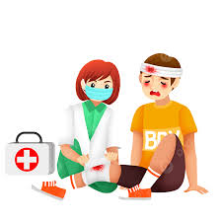
EHBO: bijvoorbeeld wondzorg
Thema EHBO & veiligheid
Wat moet er in de EHBO-koffer?
EHBO-register
Codex
Notes:
Hulpverlener (art. I.5-1, 1°)
Het betreft een werknemer belast met het verstrekken van de eerste hulp die met vrucht de basisvorming en de bijscholing, die betrekking hebben op welomschreven doelstellingen, heeft gevolgd. Deze basisvorming moet aangevuld worden met een specifieke vorming verbonden aan de ondernemingsactiviteiten, wanneer deze activiteiten specifieke risico’s met zich meebrengen.
Verzorgingslokaal (art. I.5-1, 2°)
Dit lokaal is gevestigd op de arbeidsplaats of in de onmiddellijke omgeving ervan.
Het is enkel bestemd om het materiaal voor eerste hulp te bevatten en om de slachtoffers van een ongeval of die onwel geworden zijn, op te vangen met als doel hen de eerste hulp te verstrekken. Dit lokaal kan ook, na advies van de preventieadviseur-arbeidsarts, ter beschikking worden gesteld van zwangere werkneemsters of werkneemsters die borstvoeding geven, zodat zij kunnen rusten of borstvoeding geven, binnen de voorwaarden vastgesteld door specifieke reglementering.

Slide 36
Fixatie en isolatie
Instellen van de maatregelen ter voorkoming van lichamelijke letsels: fixatiemiddelen, isolatie
Fixatie is elke handeling of elk gebruik van materiaal of medicatie die de bewegingsvrijheid van een persoon beperkt, verhindert of belemmert, waarbij de persoon niet zelfstandig zijn bewegingsvrijheid kan herwinnen.
Reflectie-instrument vrijheidsbeperkende maatregelen
https://omgaanmetvbm.be/waar-het-over-gaat/uitvoering/
Notes:
Vrijheidsbeperkende maatregelen zijn alle maatregelen die een beperking van de keuzevrijheid en/of de bewegingsvrijheid en/of contact met de buitenwereld van de zorggebruiker inhouden
Medicamenteuze fixatie
Mechanische fixatie
Fysieke interventie technieken
https://pro.g-o.be/onderwijsorganisatie-regelgeving-financien/onderwijsinternaten/vrijheidsbeperkende-maatregelen
Het instellen van beschermende of vrijheidsbeperkende maatregelen zoals fixatiemiddelen of isolatie is voorbehouden aan verpleegkundigen en artsen. Het is niet toegestaan om deze taken te delegeren aan bekwame helpers.
Maar onder specifieke voorwaarden zoals beschreven in het koninklijk besluit van 18 juni 1990, kan men in tijdelijke of uitzonderlijke omstandigheden de uitvoering van deze maatregelen aan een bekwame helper delegeren, op voorwaarde dat ze de juiste opleiding hebben genoten.

Slide 37

Kwaliteitskader
Tempel als kader
Samenwerking
Verantwoordelijkheden
Aansprakelijkheid
Notes:
de beginsituatie gedetailleerd in kaart te brengen (zie: hoe maak je een BSA);
de sterke punten, werkpunten en kansen voor de verschillende onderdelen en pijlers in de tempel aan te duiden;
prioriteiten te stellen;
het veranderingsproces systemisch (in zgn. helikopterzicht) te overzien;
een realistisch en haalbaar veranderingstempo aan te houden (het touw tussen de pijlers respecteren);
een gemeenschappelijke taal en woordenschat te hanteren m.b.t. het veranderingsproces;
efficiënt te communiceren betreffende het veranderingsproces;
de vooropgestelde eindsituatie te beschrijven;
...

Slide 38

Brede kijk op de leerling
Aandacht voor
Ontwikkeling en continuïteit
Activiteit en participatie
Onderwijsloopbaanbegeleiding
Transities
Sociale, educatieve en informatieve betrokkenheid
Communicatie en constructieve samenwerking
Mogelijkheden van ondersteuning (school, leerling en context)

Slide 39
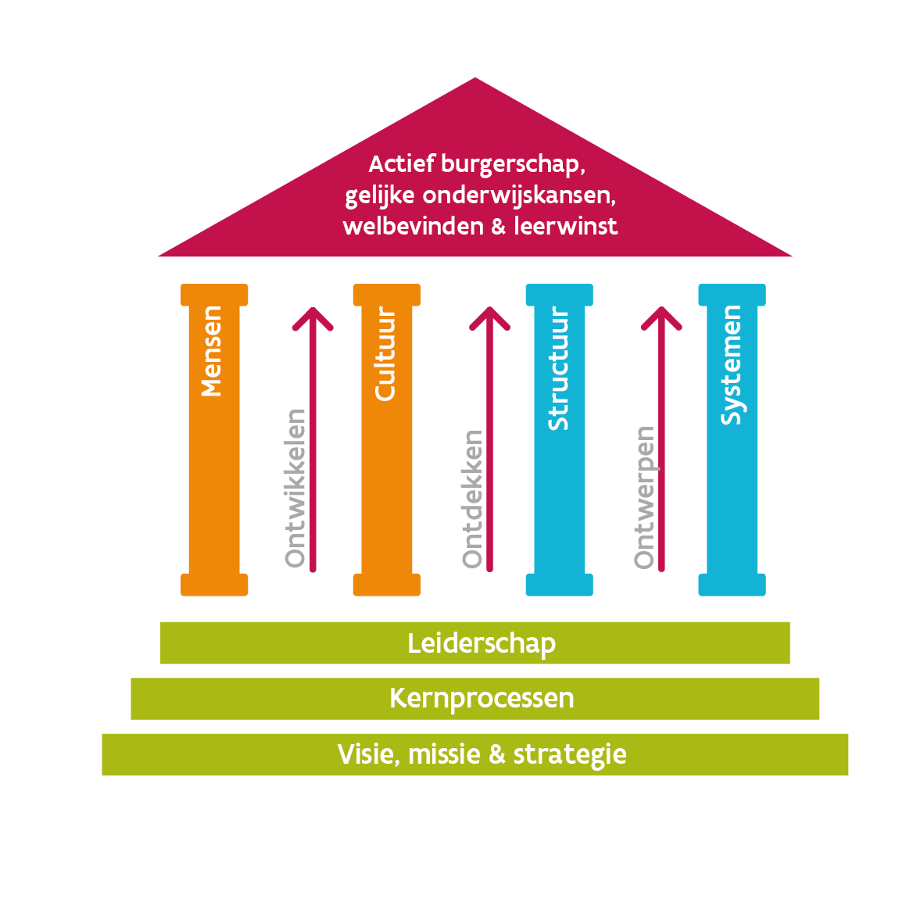
de tempel gebruiken als kader om…
Notes:
de beginsituatie gedetailleerd in kaart te brengen (zie: hoe maak je een BSA);
de sterke punten, werkpunten en kansen voor de verschillende onderdelen en pijlers in de tempel aan te duiden;
prioriteiten te stellen;
het veranderingsproces systemisch (in zgn. helikopterzicht) te overzien;
een realistisch en haalbaar veranderingstempo aan te houden (het touw tussen de pijlers respecteren);
een gemeenschappelijke taal en woordenschat te hanteren m.b.t. het veranderingsproces;
efficiënt te communiceren betreffende het veranderingsproces;
de vooropgestelde eindsituatie te beschrijven;
...

Slide 40
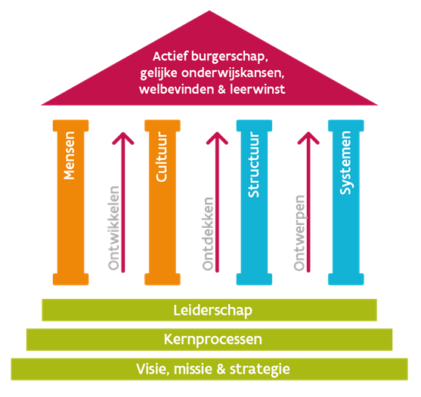

PPGO!
Gelijke onderwijskansen
Actief burgerschap
Samen leren, samen leven
Leerwinst, leermotivatie en leervermogen
Resultaten en effecten vanuit R-OK

Slide 41
De uitvoering van deze taken kan alleen maar op vrijwillige basis gebeuren. Er kan geen verplichting opgelegd worden aan school- en internaatteams om het mandaat van bekwame helper op te nemen.
We vinden het principe van de subsidiariteit belangrijk. De eigen gezondheidszorgbeoefenaar van de cliënt/leerling blijft verantwoordelijk voor het opvolgen van zijn/haar gezondheidstoestand. De figuur van de bekwame helper moet niet altijd de eerste en de enige optie zijn.
Wat de toepassing in onderwijsinstellingen betreft, moet het naar ouders duidelijk zijn dat wanneer een school/voorziening een bekwame helper heeft, dit niet betekent dat alle toegestane handelingen afdwingbaar zijn.
Inzake fixatie gaan we er van uit dat deze maatregel binnen onderwijs enkel is toegestaan op medisch voorschrift.
Notes:
De uitvoering van deze taken kan alleen maar op vrijwillige basis gebeuren. Er kan geen verplichting opgelegd worden aan school- en internaatteams om het mandaat van bekwame helper op te nemen.
We vinden het principe van de subsidiariteit belangrijk. De eigen gezondheidszorgbeoefenaar van de cliënt/leerling blijft verantwoordelijk voor het opvolgen van zijn/haar gezondheidstoestand. De figuur van de bekwame helper moet niet altijd de eerste en de enige optie zijn.
Wat de toepassing in onderwijsinstellingen betreft, moet het naar ouders duidelijk zijn dat wanneer een school/voorziening een bekwame helper heeft, dit niet betekent dat alle toegestane handelingen afdwingbaar zijn.
Inzake fixatie gaan we er van uit dat deze maatregel binnen onderwijs enkel is toegestaan op medisch voorschrift.
Stabiele klinische setting: insuline staat op punt, niet bij een leerling waarvan de glycemiewaarde telkens dient gecontroleerd te worden bij BA
Proactief & preventief: versterken van leerling en opvoedingsverantwoordelijke hun eigen gezondheidsvaardigheden
Fixatie
De maatregel is er immers op gericht om jongeren die er nood aan hebben, daadwerkelijk te laten participeren aan onderwijs en op die manier hun ontwikkelingskansen te optimaliseren
Er zijn ook andere pistes mogelijk zoals eerst bekijken welke rol het eigen netwerk kan opnemen, vervolgens kijken naar officiële zorgverstrekkers en dan pas de bekwame helper. Let wel: het gaat hier dan over de meer complexe ondersteuning en niet bijvoorbeeld op het toezien op het gebruik van medicatie.

Slide 42
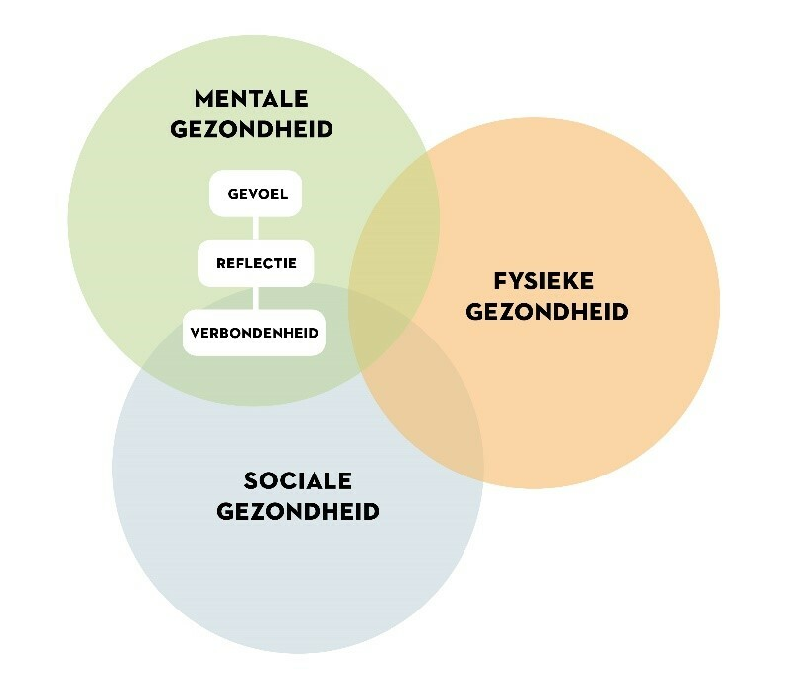
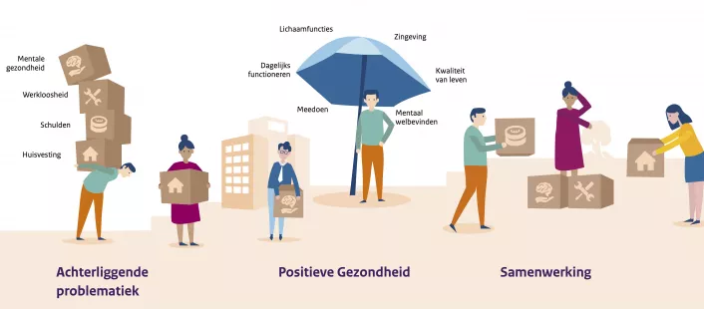
Visie op gezondheidsbeleid en preventie
Health in all policies
Schoolbeleid en iedereen leerlingenbegeleiding
Notes:
https://www.jongeren-en-gezondheid.ugent.be/wordpress/wp-content/uploads/2023/08/3_Factsheet_MentaalSociaalFysiekWelzijn.pdf
https://www.jongeren-en-gezondheid.ugent.be/wordpress/wp-content/uploads/2023/08/1_Factsheet_Introductie.pdf

Slide 43
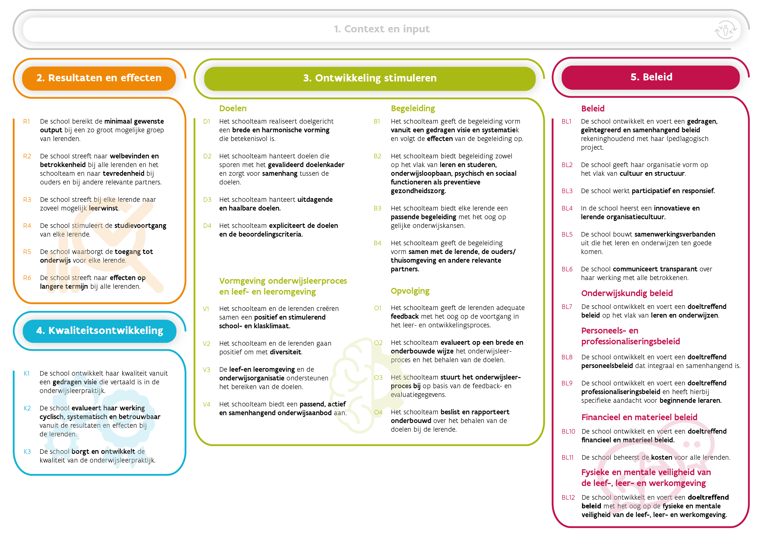

Slide 44
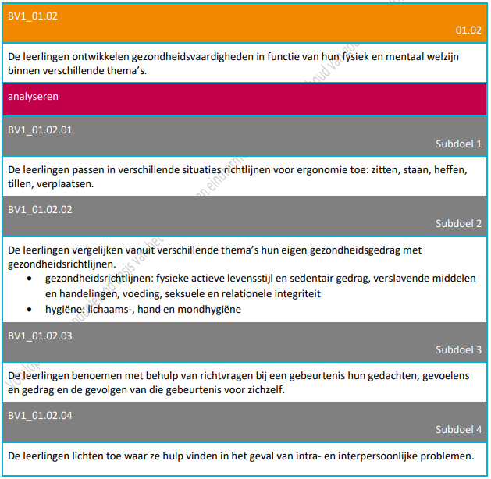

Slide 45

De
Notes:
De smeerolie en brandstof die alles wat binnen een organisatie beweegt mee mogelijk maakt (Seth Maenen).
Leiderschap komt voor op alle niveaus van een organisatie.

Slide 46

Kennis en opleiding
Competenties/talenten
Welbevinden en motivatie
Omgang met elkaar
Hoe pakken we zaken aan als team?
Hoe denken we als team over bekwame helper/ lln met medische noden?

Slide 47
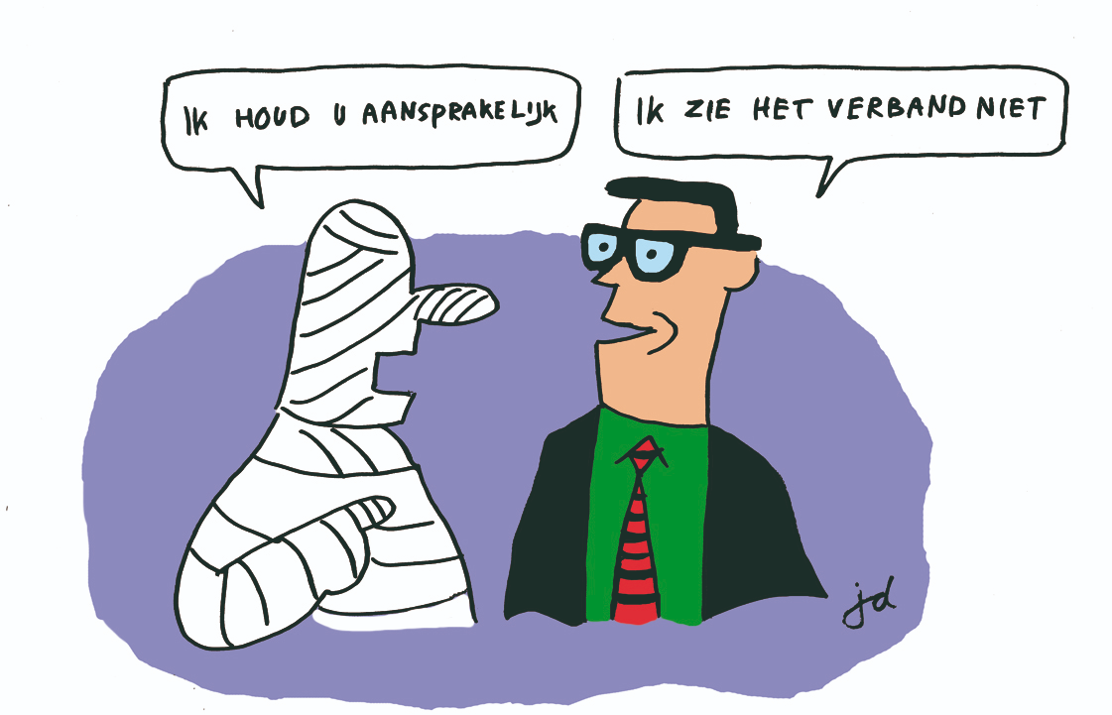
Aansprakelijkheid en rollen

Slide 48

Verantwoordelijkheden behandelende arts/verpleegkundige
Arts of verpleegkundige
Verantwoordelijk voor de delegatie/subsidiariteit van de vpk handelingen
Rekening houdend met:
  opleiding en competenties van de bekwame helper
  Situatie (patiënt, zorgsector, omgeving, middelen,…)
  Toevertrouwde zorgen noteren in zorgplan (bevestiging én veiligheid)
  Vragen, meldingen en evaluatie van de zorgen van en met de bekwame helper

Slide 49

Verantwoordelijkheden bekwame helper
Correcte uitvoering van de zorgen
Toevertrouwde zorgen noteren in zorgplan (bevestiging én veiligheid)
Vragen, meldingen en evaluatie van de zorgen naar art/vpk
Correcte observaties en verwittigen arts/vpk als de zorgen buiten zijn bekwaamheid gaan/ waarschuwingspunten van het zorgplan bereikt worden - registratie per leerling
Notes:
Bekwame helper kan niet verplicht worden door de werkgever om daadwerkelijk technische verstrekkingen uit te voeren.
Houdt per leerling bij:
- Het attest opgemaakt door de gezondheidsbeoefenaar voor de specfieke leerling
- Registratie van de verpleegkundige handeling/eventuele observaties van de bekwame helper

Slide 50

Beroepsgeheim Bekwame helper
Art 458 (Strafwetboek van Strafrecht)
Geneesheren, heelkundigen, officieren van gezondheid, apothekers, vroedvrouwen en alle andere personen die uit hoofde van hun staat of beroep kennis dragen van geheimen die hun zijn toevertrouwd, en deze bekendmaken buiten het geval dat zij geroepen worden om in rechte (of voor een parlementaire onderzoekscommissie) getuigenis af te leggen en buiten het geval dat de wet, het decreet of de ordonnantie hen verplicht of toelaat die geheimen bekend te maken, worden gestraft met gevangenisstraf van een jaar tot drie jaar en een geldboete van honderd euro tot duizend euro of met een van die straffen alleen
Notes:
Bekwame helper kan niet verplicht worden door de werkgever om daadwerkelijk technische verstrekkingen uit te voeren.

Slide 51

Aansprakelijkheid school/internaat
Werkgever = burgerlijk aansprakelijk door schade veroorzaakt tijdens hun werk
(uitzondering van bedrog/opzet, zware fout en herhaaldelijk voorkomende lichte fout)
Informeren bij de verzekering
Contract
Leerlingengebonden documenten
Notes:
De GO! school of internaat, waar de handelingen worden gesteld:
o Informeert Ethias over het stellen van handelingen als bekwame helper
o Omschrijft de aansprakelijkheid en verzekering (alle échelons: teamlid, school, scholengroep en gezondheidszorgbeoefenaar)
o Formaliseert de samenwerking met de bekwame helper in een contract
Deze informatie moet ten allen tijde beschikbaar zijn. Voor de verschillende registraties (verpleegkundige handelingen, medicatie, medicatiefiche bij het schoolreglement ) is er de wettelijke bewaartermijn cf. andere leerlinggebonden documenten van de school.

Slide 52

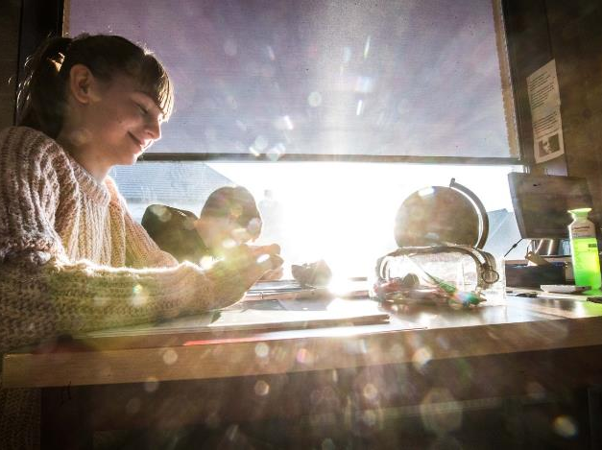
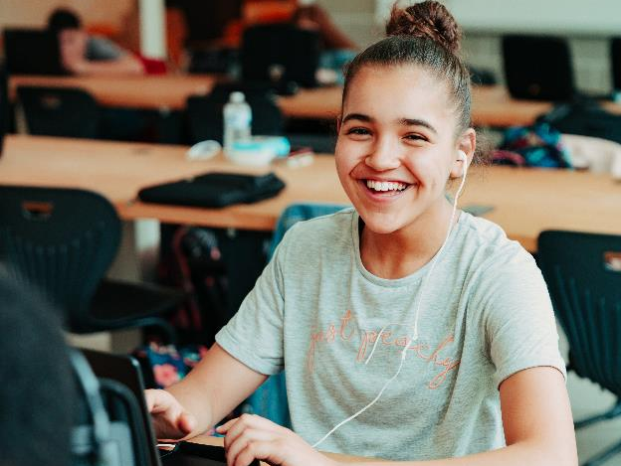
Tewerkstelling Bekwame helper
Arbeidsrelatie: statuaire/contractuele/stagiare
Toelating en beslissing voor de uitvoering = vrijwillige basis
Ondersteuner als bekwame helper

Slide 53
Organisatie van de activiteiten en taken over personeelsleden en (deel)teams)
ORGANISATIESTRUCTUUR
CURRICULUMSTRUCTUUR
OVERLEGSTRUCTUUR
INFRASTRUCTUUR

Slide 54
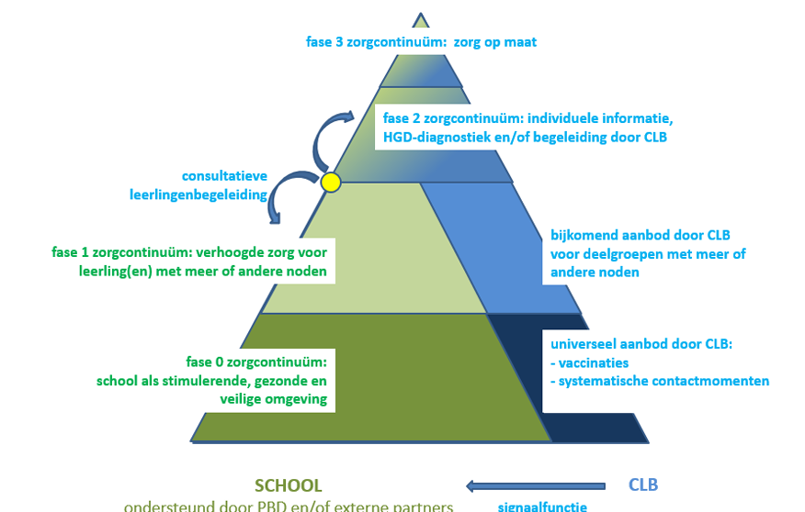
Samenwerking met CLB
Activiteit en participatie van leerlingen verhogen/ onderwijsloopbaan
CLB-medewerker als netwerker
CLB-medewerker als beleidsondersteuner
CLB-medewerker als begeleider
Subsidiariteit
Verdelen van verantwoordelijkheden en taken vanuit de getrapte zorg
Adequate en kostenefficiënt
Toewijzen naar de meest correct gekwalificeerde professional met vereiste dienstverlening, opleiding en competenties
Notes:
Het is de opdracht van het CLB om de onderwijsloopbaan van leerlingen te bewaken. Kinderen en jongeren die leer bedreigd zijn, vormen hierbij een prioritaire doelgroepen. Het gaat dan bv concreet om leerlingen met een chronische aandoening of beperking. De focus van het CLB wordt hierbij steeds gelegd op het vrijwaren van de onderwijsloopbaan en onderwijsparticipatie. Het betrekken van het CLB dient dan ook vanuit dit oogpunt te gebeuren.
De school of internaat informeert het CLB van meet af aan. Het CLB neemt hierbij de kernopdrachten op in functie van het vrijwaren van de onderwijsloopbaan: bv. aandacht te hebben voor praktische aanpassingen in de organisatie van het schoolleven.
De vorige casus was hiervan een voorbeeld.
Welke afspraken zijn er tussen de school en CLB? Met wie van het CLB-team?

Slide 55

Praktijkvoorbeelden
Buitengewoon onderwijs
Een aantal leerlingen nemen medicatie op voorschrift van de behandelende arts tijdens de schooluren.
Eén leerling zijn medicatie is op. De ouders zijn al verschillende malen opgebeld voor een nieuw doosje.
Wat doen jullie?
Notes:
• Een leerling die zelfstandig medicatie inneemt doet dit op eigen verantwoordelijkheid. Als de leerling
onzorgvuldig omspringt met deze medicatie (bv. verspreiden onder andere leerlingen op school), valt dit
onder het sanctiebeleid van de school.
In veel gevallen kan de leerling de medicatie zelfstandig innemen. Soms vragen ouders de leerkracht om
toezicht te houden bij het nemen van de medicatie
Medische fiche: aangezien de inname van medicatie ongewenste effecten kan teweegbrengen is
het aangewezen een medische f iche van de leerling in te vullen en ter beschikk ing te houden van
het verantwoordelijk personeelslid van de school
Doktersattest Toezicht op inname dienen van medicatie:
Formulier Registratie toezicht op inname medicatie:
Het geneesmiddel
▪ Noteer de naam van de leerling op de verpakking.
▪ Hou de bijsluiter van het geneesmiddel bij de medicatie opdat deze geconsulteerd kan
worden bij ongewenste ef fecten na toediening.
▪ Registreer elke toediening.Gebruik daarvoor het f ormulier ‘Medicatietoediening’ en vul dit
in na elke toediening van het geneesmiddel.
▪ Bewaar het geneesmiddel volgens het voorschrif t.
▪ Medicatie moet steeds apart bewaard worden en mag niet toegankelijk zijn voor andere
leerlingen.
▪ Hou de vervaldatum van het geneesmiddel in de gaten.

Slide 56

Andere mogelijkheden
Synchroon internetonderwijs of SIO: georganiseerd door Bednet
Tijdelijk onderwijs aan huis (TOAH), Vrijstelling vakken, spreiding lesprogramma (= flexibele leertrajecten)
Permanent onderwijs aan huis (POAH) (enkel voor BuO)
Vrijwilligersorganisaties voor onderwijs
Integrale jeugdhulp
Notes:
Andere medicatie? (langwerkend)
Subsidiariteit
Thuisverpleegkundige op school
Filmpje over Bednet: https://www.youtube.com/watch?v=YA2sUDdCi2Y

Slide 57





Vrijwilligersorganisatie voor onderwijs
Notes:
Alles over kanker zorgt voor kleuterleerkrachten die kankerpatiëntjes van het 1ste en 2de kleuterklasje vrijwillig bijlessen geven, maximaal 4 uur (van 60 min) per week. Kom op tegen Kanker werkt bij voorkeur met leerkrachten van de thuisschool van je kind.
Auxilia vzw organiseert bijlessen voor kinderen en jongeren maar ook voor volwassenen.
Het brugfigurenproject van het Rode Kruis van België zorgt voor extra, individuele onderwijsbegeleiding voor kinderen in het kleuter- en lager onderwijs.
Ziekenfonds
Regio Brussel: https://www.hospichild.be/nl/thuis/chronische-ziekten/

Slide 58
Integrale jeugdhulp
Rechtstreekse hulp
Globale individuele ondersteuning voor minderjarigen (GIO)
Niet-rechtstreeks toegankelijke hulp
een persoonlijke-assistentiebudget
hulpmiddelen voor minderjarigen met een handicap (VAPH)
multifunctionele centra van het Vlaams Agentschap voor Personen met een Handicap (VAPH).
Gezin en Handicap, gaat voluit voor gezinnen die met een beperking te maken krijgen. Met heldere informatie, vormingen en publicaties reiken ze ouders, brussen en families krachtige handvaten aan. https://www.gezinenhandicap.be/
Notes:
Meer info: https://www.jeugdhulp.be/over-jeugdhulp/jeugdhulplandschap
Brede instap o.a. via CLB – afhankelijk van wie meest betrokken contactpersoon aanmelder is (wie kent de leerling het beste als aanmelder i.f.v. opvolging en invullen van A-document), enkel via een erkend MDT-team.
Wat kan je met PAB? https://www.vaph.be/documenten/richtlijnen-voor-de-pab-budgethouders
GIO: de eerste stap naar de kinderopvang, de overgang van de kinderopvang of de thuissituatie naar de kleuterklas, van de kleuterklas naar de lagere school, van school naar de buitenschoolse opvang ...

Slide 59
Financiële ondersteuning
Informatie over financiële tegemoetkomingen zoals de inkomensvervangende tegemoetkoming en de integratietegemoetkoming.
Info over het Groeipakket (nieuwe kinderbijslag) en de zorgtoeslag voor kinderen met een beperking.
Informatie over belastingvoordelen
Tip: de brochure Mijn kind, gewoon bijzonder (.pdf) & https://www.deouders.be/tegemoetkomingen

Slide 60
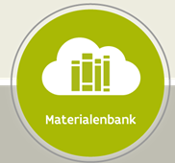
Materialendatabank
GO! Pro
  E-module ’bekwame helper’
  Draaiboek ‘bekwame helper’ (zie mijn GO! Pro)
  WI ‘bewaren medicatie’
  Welke verpleegkundige handelingen?
  Checklist medicatiebeleid
Gezondheidsbeleid GO!
GO! Navigator

Slide 61
Materialendatabank
Chronisch of langdurig zieke kinderen
Draaiboek ‘chronisch of langdurig zieke kinderen’
Checklist ‘chronisch of zieke kinderen’
EINDRAPPORT LANGDURIG ZIEKE LEERLINGEN
EVALUATIEKADER LANGDURIG ZIEKE/AFWEZIGE LEERLINGEN
SAMENVATTING ONDERZOEKSRAPPORT
Gezondheidsbeleid GO!
GO! Navigator

Slide 62

Opleiding en vorming 2024
Opleiding ‘gezondheidsvaardigheden’

